Slide 1

童游会·
童游会
一起顽2022
一起顽2022
没大没小 童年不过期
没大没小 童年不过期
5.28
6.26

Slide 2

时光永远年轻，
我们慢慢老去，
你会发现，
童心未眠是值得骄傲的一件事。
或许儿童节存在的意义就在于提醒我们,
永远不要忘记年少时的初心.
/Activities in June/

Slide 3


"日常生活多为城市的钢筋混凝土空间，孩童们深溺其中的电子、网络虚拟空间，
亲子之间很难形成良好的互动，
当下孩子多多少少都是生活缺失的隐形患者，
一定要带着孩子一起走到户外环境中去，只有走出去，放开去听，放手去触碰，放手去体验，才能感知世界的真实样子"。
/Activities in June/

Slide 4

这个夏天，
xx龙首广场将举办一场别具一格的亲子主题活动“童游会·一起顽2022
——没大没小童年不过期”，
心怀童心一如少年，心中有趣便是童真，xx龙首广场，三节联动，将欢乐的儿童节，传统的端午节，温情的父亲节，用创意的形式带动情感的释放，打造一场趣味童真的亲子童游会。
/Activities in June/

Slide 5

让这个小长假去放松、去玩闹、
去体验妙趣亲子时光，
留下孩子弥足珍贵的成长足迹，
陪伴孩子的时光，
参与他的成长,
找回忙碌生活外的童心!
/Activities in June/

Slide 6
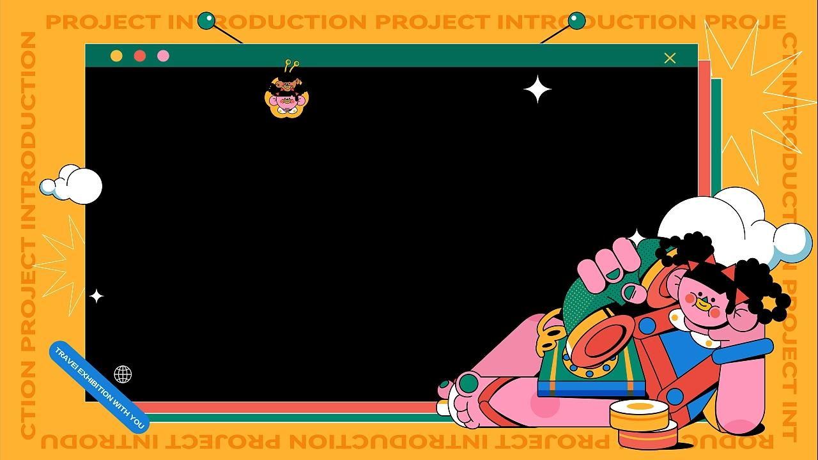
活动概述
活动主题：童游会·一起顽2022——没大没小童年不过期
xx龙首广场6月系列活动
活动时间：2022年5月28日~6月26日
活动地点：购物中心中庭
活动内容：乐动篮球赛+DIY+端午讲堂+小恐龙巡游+趣味亲子运动会
活动形式：线上传播，线下互动，氛围包装

Slide 7

活动关键词
游戏
趣味
亲子嘉年华
缤纷
小恐龙
童真
活泼
夏日
超级老爸
童游会
陪伴
欢乐
创意手作DIY
端午讲堂
少乐动篮球
金鱼街
艾草花束
/Activities in June/

Slide 8
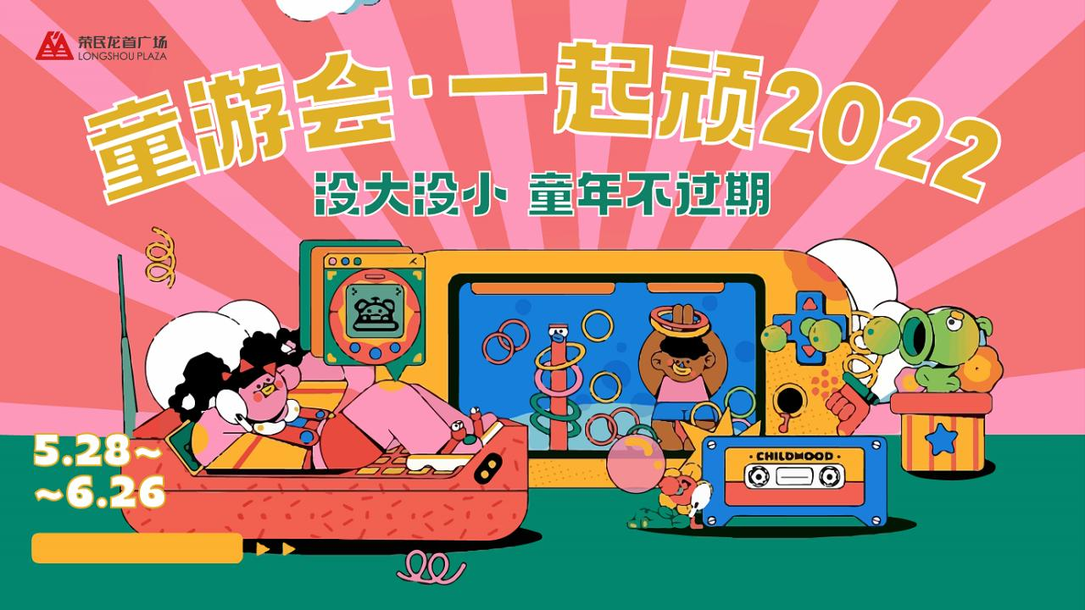
活动主KV

Slide 9
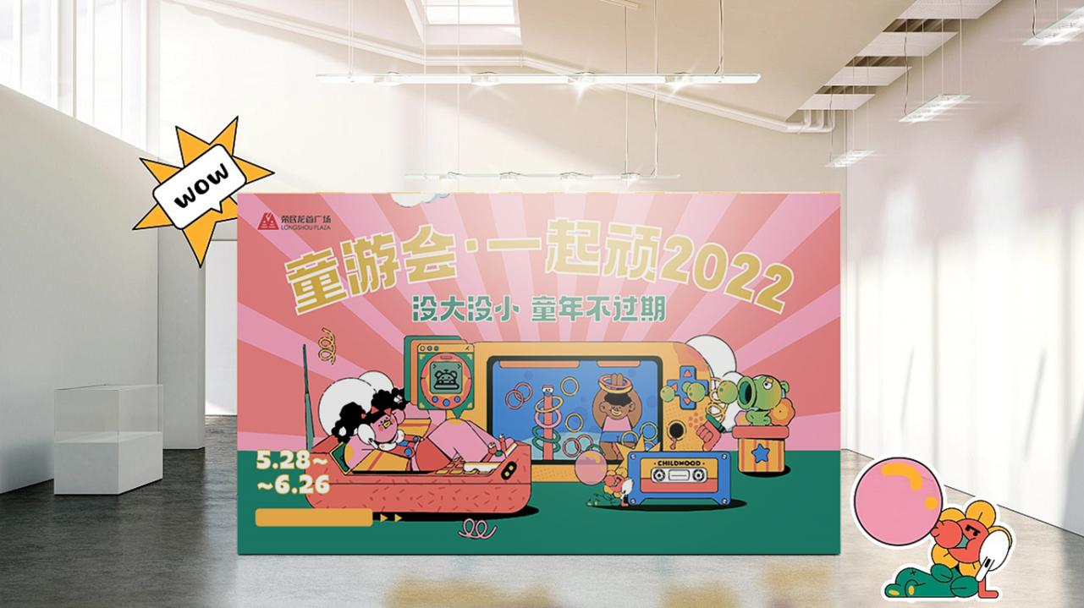
视觉延展

Slide 10
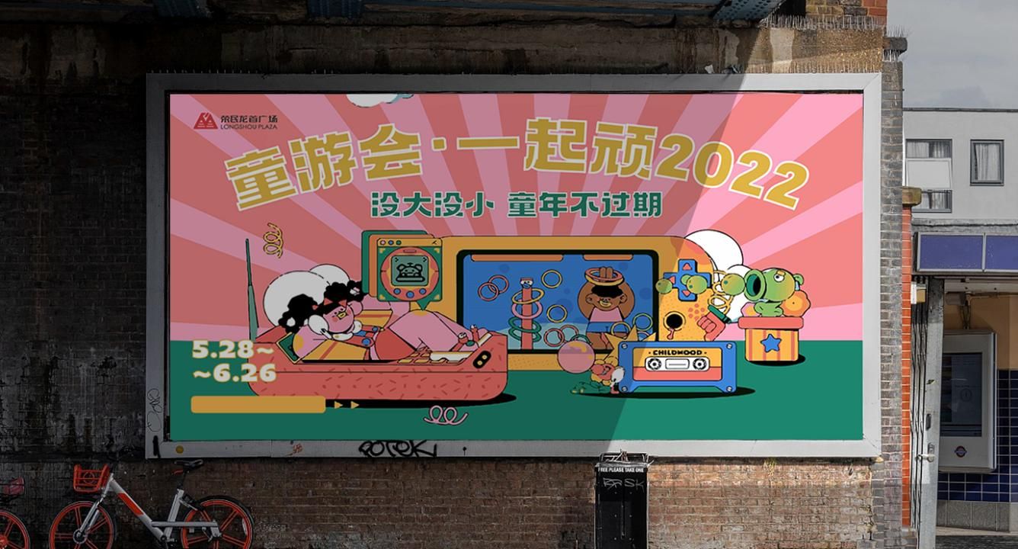
视觉延展

Slide 11
媒体宣传及活动排期
乐动篮球赛
#时间有限公司
风铃DIY
小恐龙巡游
端午节习俗讲堂
团扇DIY
趣味亲子运动会
鸡蛋拖风铃DIY
金鱼街DP
DIY活动
带龙舟比赛
端午节DP
主题地贴
5.28-6.1
6.3/6.5
6.11-6.12
6.18-19
6.25-26
儿童节
端午节
周末
父亲节/周末
周末
公众号
视频号
小红书
小程序
公众号
视频号
小红书
小程序
H5（#时间有限公司）
视频号（趣味运动）
公众号
视频号（父亲节）
小红书
小程序
公众号
（7月活动预热）

Slide 12
01 PR活动
/Activities in June/

Slide 13
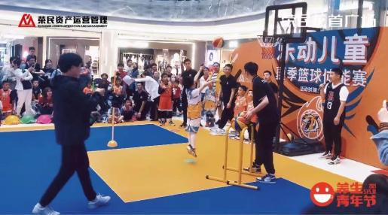
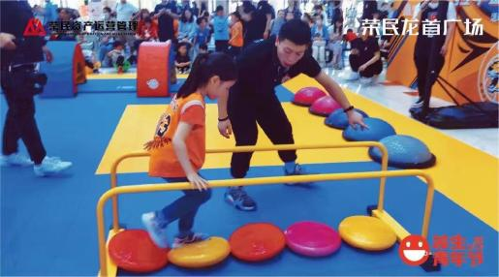
乐动篮球
活动时间：5.28—6.5
活动地点：商场大中庭
合作单位：商户扶持
场内商户乐动篮球活动，商场提供活动背景桁架画面+场地
商户活动5.28举办一天，互动体验区可保留至6.5
主题地贴
端午节

Slide 14
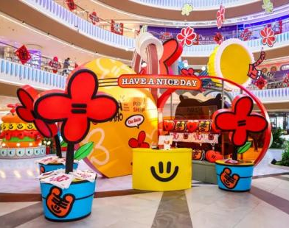
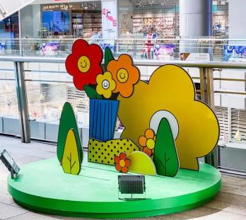
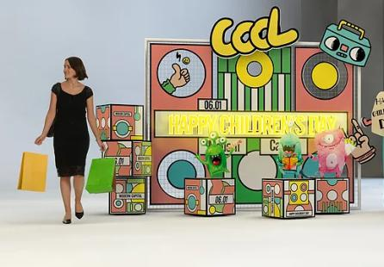
儿童节美陈参考
展出时间：6.1—6.2
活动地点：商场北厅
儿童节设置主题DP点。儿童节当天带领小朋友制作自己的专属风铃，完成手工后还可以穿着小恐龙服装带着小风铃
参与巡游。当天活动结束后前往金鱼街领取活动纪念礼品小金鱼。
主题地贴

Slide 15
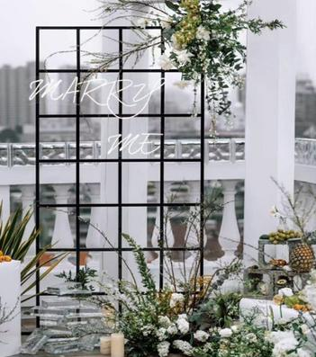
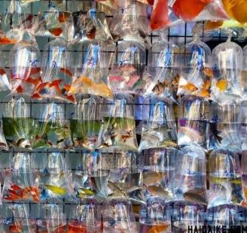
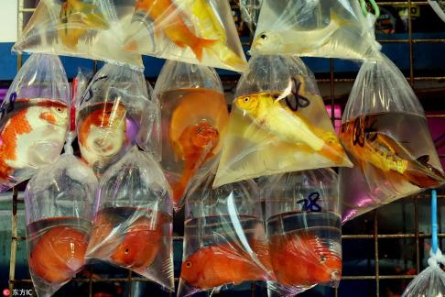
儿童节美陈参考
展出时间：6.1—6.2
活动地点：商场北厅
儿童节设置主题DP点。儿童节当天带领小朋友制作自己的专属风铃，完成手工后还可以穿着小恐龙服装带着小风铃参与巡游。当天活动结束后前往金鱼街领取活动纪念礼品小金鱼。
主题地贴

Slide 16
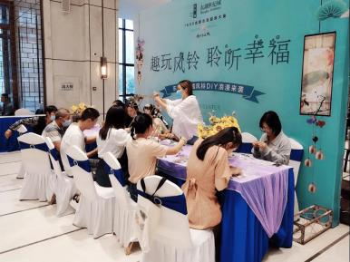
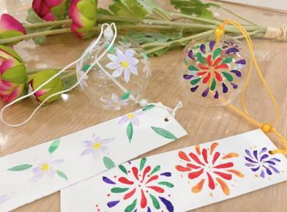
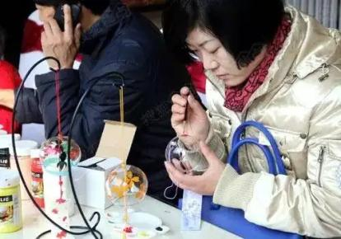
活动时间：15:00—17:00
活动地点：商场北厅
活动内容：风铃DIY，活动当天设置主题背景，活动桌椅，到场宾客可参与活动。
6.1儿童节-风铃DIY
主题地贴
端午节

Slide 17
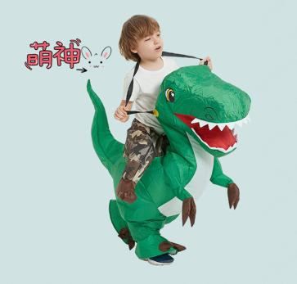
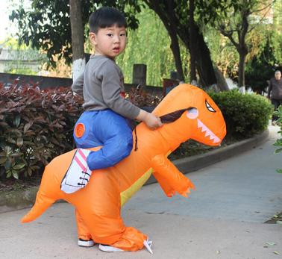
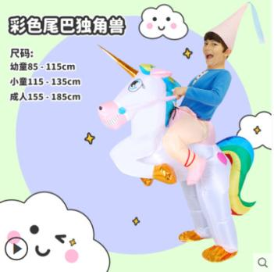
活动时间：15:00—17:00
活动地点：商场一层
活动内容：小恐龙巡游，活动当日参与DIY的小朋友可赠送充气服装，在商场巡游，提升商场氛围。
6.1儿童节—小恐龙巡游
端午节

Slide 18
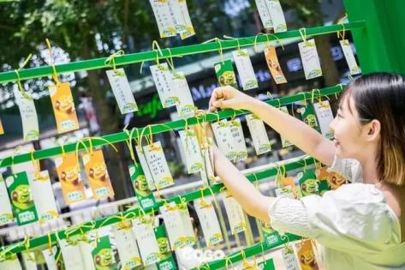
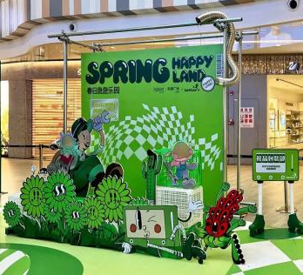
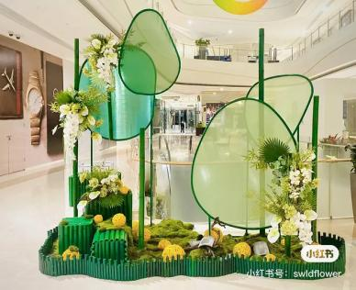
端午节美陈参考
展出时间：6.3—6.5
活动地点：商场北厅
端午节设置主题DP点，可提供祈福卡，到场宾客可为家人和朋友送上美好的心愿。
主题地贴

Slide 19
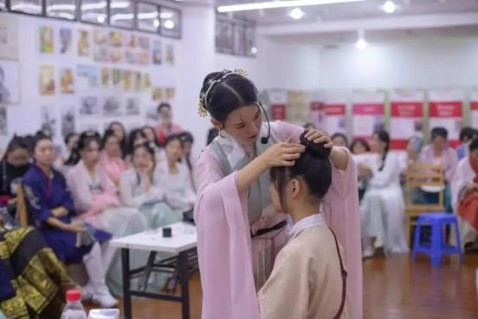
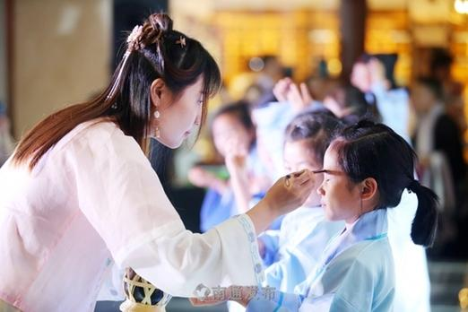
活动时间：15:00—17:00
活动地点：商场北厅
活动内容：双店联动—端午节当天邀请汉服/传统习俗KOL在龙首及时代活动现场进行端午由来及传统习俗讲堂。
6.3端午节—习俗讲堂
端午节

Slide 20
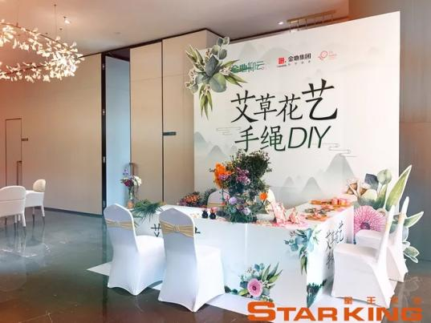
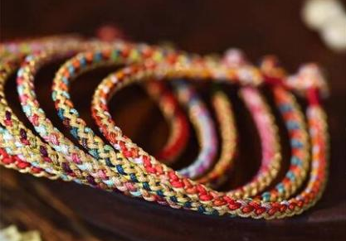
活动时间：15:00—17:00
活动地点：商场大中庭/乐动篮球场一侧
活动内容：端午假期以端午传统习俗为主线，设置DIY活动，邀约亲子家庭参与活动。
6.4端午节—草花绳DIY
端午节

Slide 21
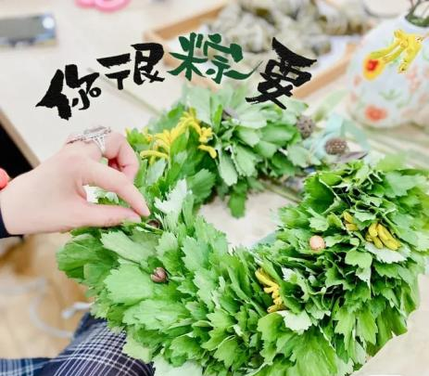
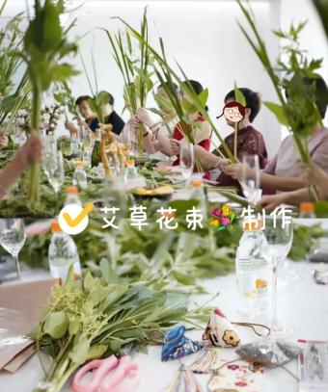

活动时间：15:00—17:00
活动地点：商场北厅
活动内容：端午假期以端午传统习俗为主线，设置DIY活动，邀约亲子家庭参与活动。
6.端午节—艾草花束DIY
端午节

Slide 22
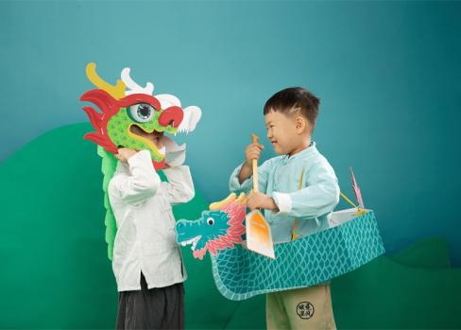
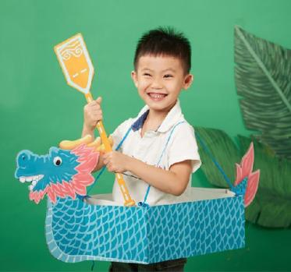
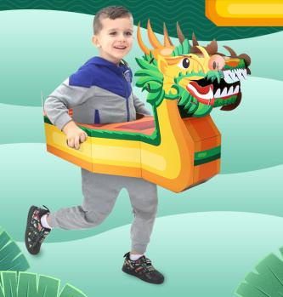
活动时间：6.3-6.5日15:00—17:00
活动地点：商场北厅
活动内容：赛龙舟比赛为小朋友分组，独立为龙舟填色，组装，并使用自己的作品与其他小组比赛，按比赛名次获奖。
端午节—MINI赛龙舟
端午节

Slide 23
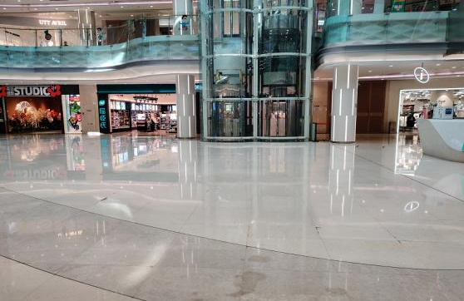
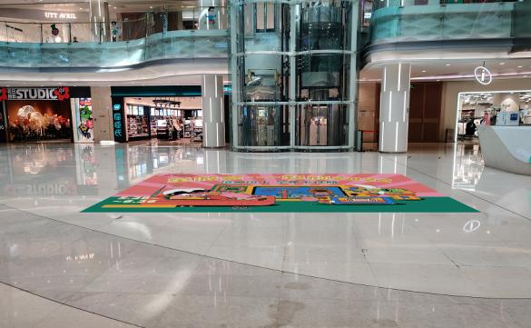
中厅氛围布置
展出时间：6.11—6.27
活动地点：商场大中厅
端午节后，撤除端午节展陈，6.10更换主题氛围布置，增加本月活动主题的传播性。
主题地贴

Slide 24
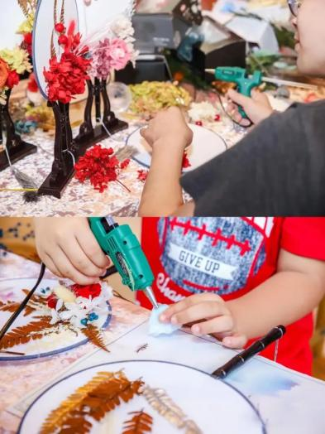
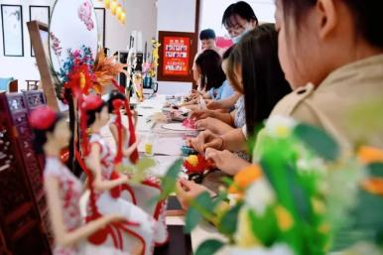
6.11/12周末—团扇DIY
活动时间：15:00—17:00
活动地点：商场大中厅
活动当天设置主题背景，活动桌椅，到场宾客可参与活动。
端午节

Slide 25
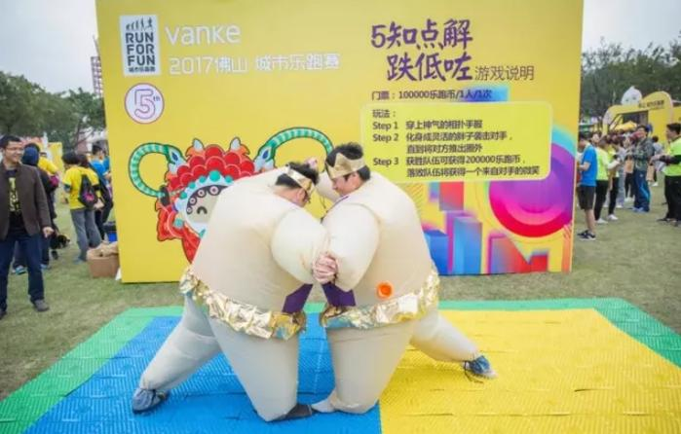
6.18父亲节—
趣味运动会
活动时间：15:00—17:00
活动地点：商场大中庭
游戏名称：相扑大比拼
每队参赛者：2人
游戏规则:参加游戏者换道具服装,站在指定线内，两位参与者身体不能接触，用手掌推对方，被推处指定线外的参赛者淘汰。
端午节

Slide 26
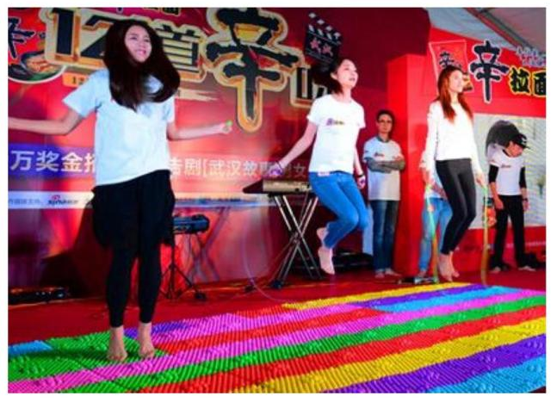
6.18父亲节—
趣味运动会
活动时间：15:00—17:00
活动地点：商场大中庭
游戏名称：趾压板跳绳
每组参赛者：2人
游戏规则：
1.每组游戏2个家庭参与，参赛者在指压板上挑战跳绳，最先跳完10个的参赛者获胜。
端午节

Slide 27
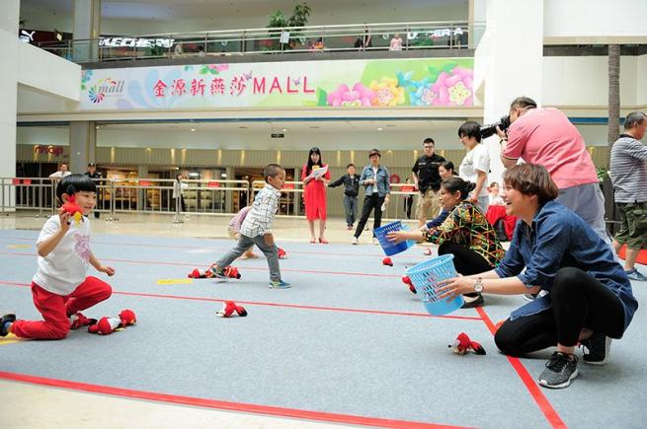
6.19父亲节—
趣味运动会
活动时间：15:00—17:00
活动地点：商场大中庭
游戏名称：小小投篮手
每组参赛者：2人
游戏规则：
家庭赛，孩子扔球，通过家长与子女的共同配合，完成一系列任务增加亲子协作能力。
端午节

Slide 28
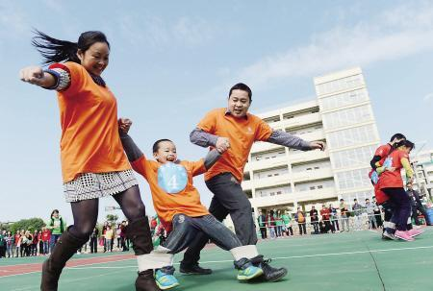
游戏规则：每组家庭三人，用绳子将相邻腿绑上之后跑步最先跑到终点者为胜。
6.19父亲节—
趣味运动会
活动时间：15:00—17:00
活动地点：商场大中庭
游戏名称：两人三足
每组参赛者：3人
游戏规则：
每组家庭三人，用绳子将相邻腿绑上之后跑步最先跑到终点者为胜。
端午节

Slide 29


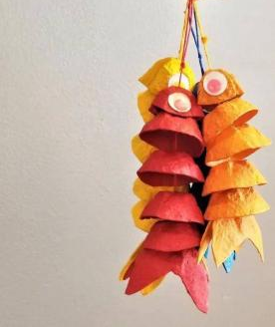
6.25/26周末—鸡蛋托DIY
活动时间：15:00—17:00
活动地点：商场大中厅
活动当天设置主题背景，活动桌椅，到场宾客可参与活动。
端午节

Slide 30
02 SP活动
/Activities in June/

Slide 31


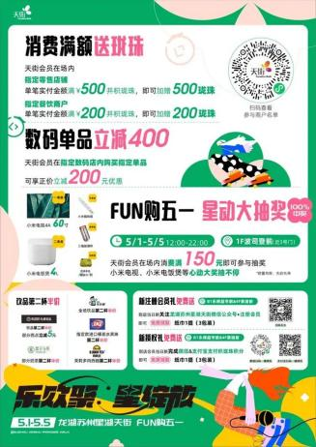
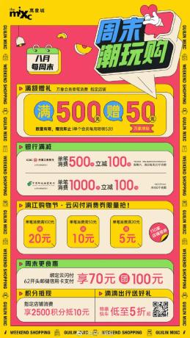
SP活动
六月SP活动以包装推广商户自有活动为主。
端午节

Slide 32
03 媒体话题
/Activities in June/

Slide 33
#时间有限公司
社会在飞速发展，城市在不断进步，生活在逐渐变好，
每一个人都在变得忙碌，但是否会偶尔记起，身边的亲人、爱人、朋友;
有些情感需要时间的陪伴，有些生活需要慢下来细细感受!
这一次，我们将时间换算为交易筹码，
呼唤人们抽出一些时间，去感受生活，
去品味情感，亦或倾听内心。

Slide 34



#时间有限公司
线上发布时间主题系列海报，并在线上发起话题 #时间有限公司#以海报中的暖心文案唤醒市民对时间的思考，从而懂得花点时间花些心思去陪伴身边的亲人、爱人、朋友。
欢乐
时间有限公司宣发图参考
/Activities in June/

Slide 35
04 会员拉新
/Activities in June/

Slide 36
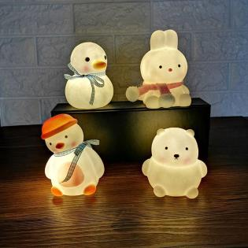
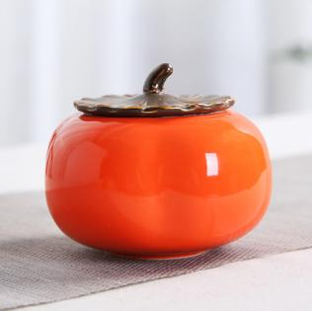

会员注册礼
本月消费满299并新注册商场会员的顾客赠送会员注册礼。
端午节
卡通小夜灯
柿柿如意罐
主题贴纸

Slide 37
05 细节安排
/Activities in June/

Slide 38
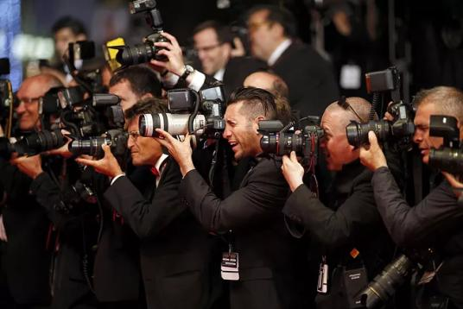
摄影摄像
延续热度：活动后两小时内，快剪现场的美图及10秒小视频等，用于活动的后宣传微信上稿；
预案准备：摄影摄像将根据此次活动内容，提前做出拍摄流程预案，保证拍摄有章可循；
地点彩排：根据活动流程，将拍摄环节进行全程预演；
人员需求：着装干净整洁，个人形象佳；
注意事项：不能站在舞台上拍摄，注意周围顾客安全；
端午节

Slide 39
执行细节
01. 负责整个会场的平面活动及布置；
02. 在搬运布置器材时要注意使用场地或者指定通道，确保安全；
03. 在施工过程中要注意遵守活动场地的各项规章制度；
04. 在整个布置过程中如果出现问题，需先与活动场地工作人员联系；
05. 在规定的时间内要完成整个活动布置工作；
06. 在施工结束后，要注意保持会场清洁；
07. 布置结束后，预留2-3名工作人员，配合其他活动工作，直至活动结束；
08. 注意施工安全及保证施工质量；
09. 注意活动过程中来宾动线的防滑、放跌、防水、防电工作；
10. 确保活动用电安全，确保用电负荷的承受力50千瓦；
11. 用电包括，灯光、音响、特效、空调、照明；
12. 与场地工作人员对接电工联系方式，一旦出现断电情况，可第一时间进行沟通、处理。
端午节

Slide 40
执行细节
01. 活动公司与主办方共同成立“突发性事件”工作组，负责现场安全工作；
02. 对现场工作人员，尤其是安保人员进行岗前消防安全培训；
03. 活动公司 与主办方相关工作人员事先制定保障性逃生路线；
04. 确保场地内所有安全通道、消防栓等消防设备正常使用，确认了解应急消防设备位置；
05. 为了避免各个区域内人员流动通道阻塞，各区域内由专门的安保人员和工作人员维持现场秩序，及时疏导人流；
06. 现场设置安保人员，及时处理突发事件；
07. 确保场地电力资源安全，安排专人在整个会议期间监督电力安全问题，如出现隐患即刻与工程部确认解决方案；
08. 现场所有物料由活动公司设置专员管理，确保物料的安全及统计工作，设备器材由展览公司和灯光音响公司工作人员配合管理。
端午节

Slide 41
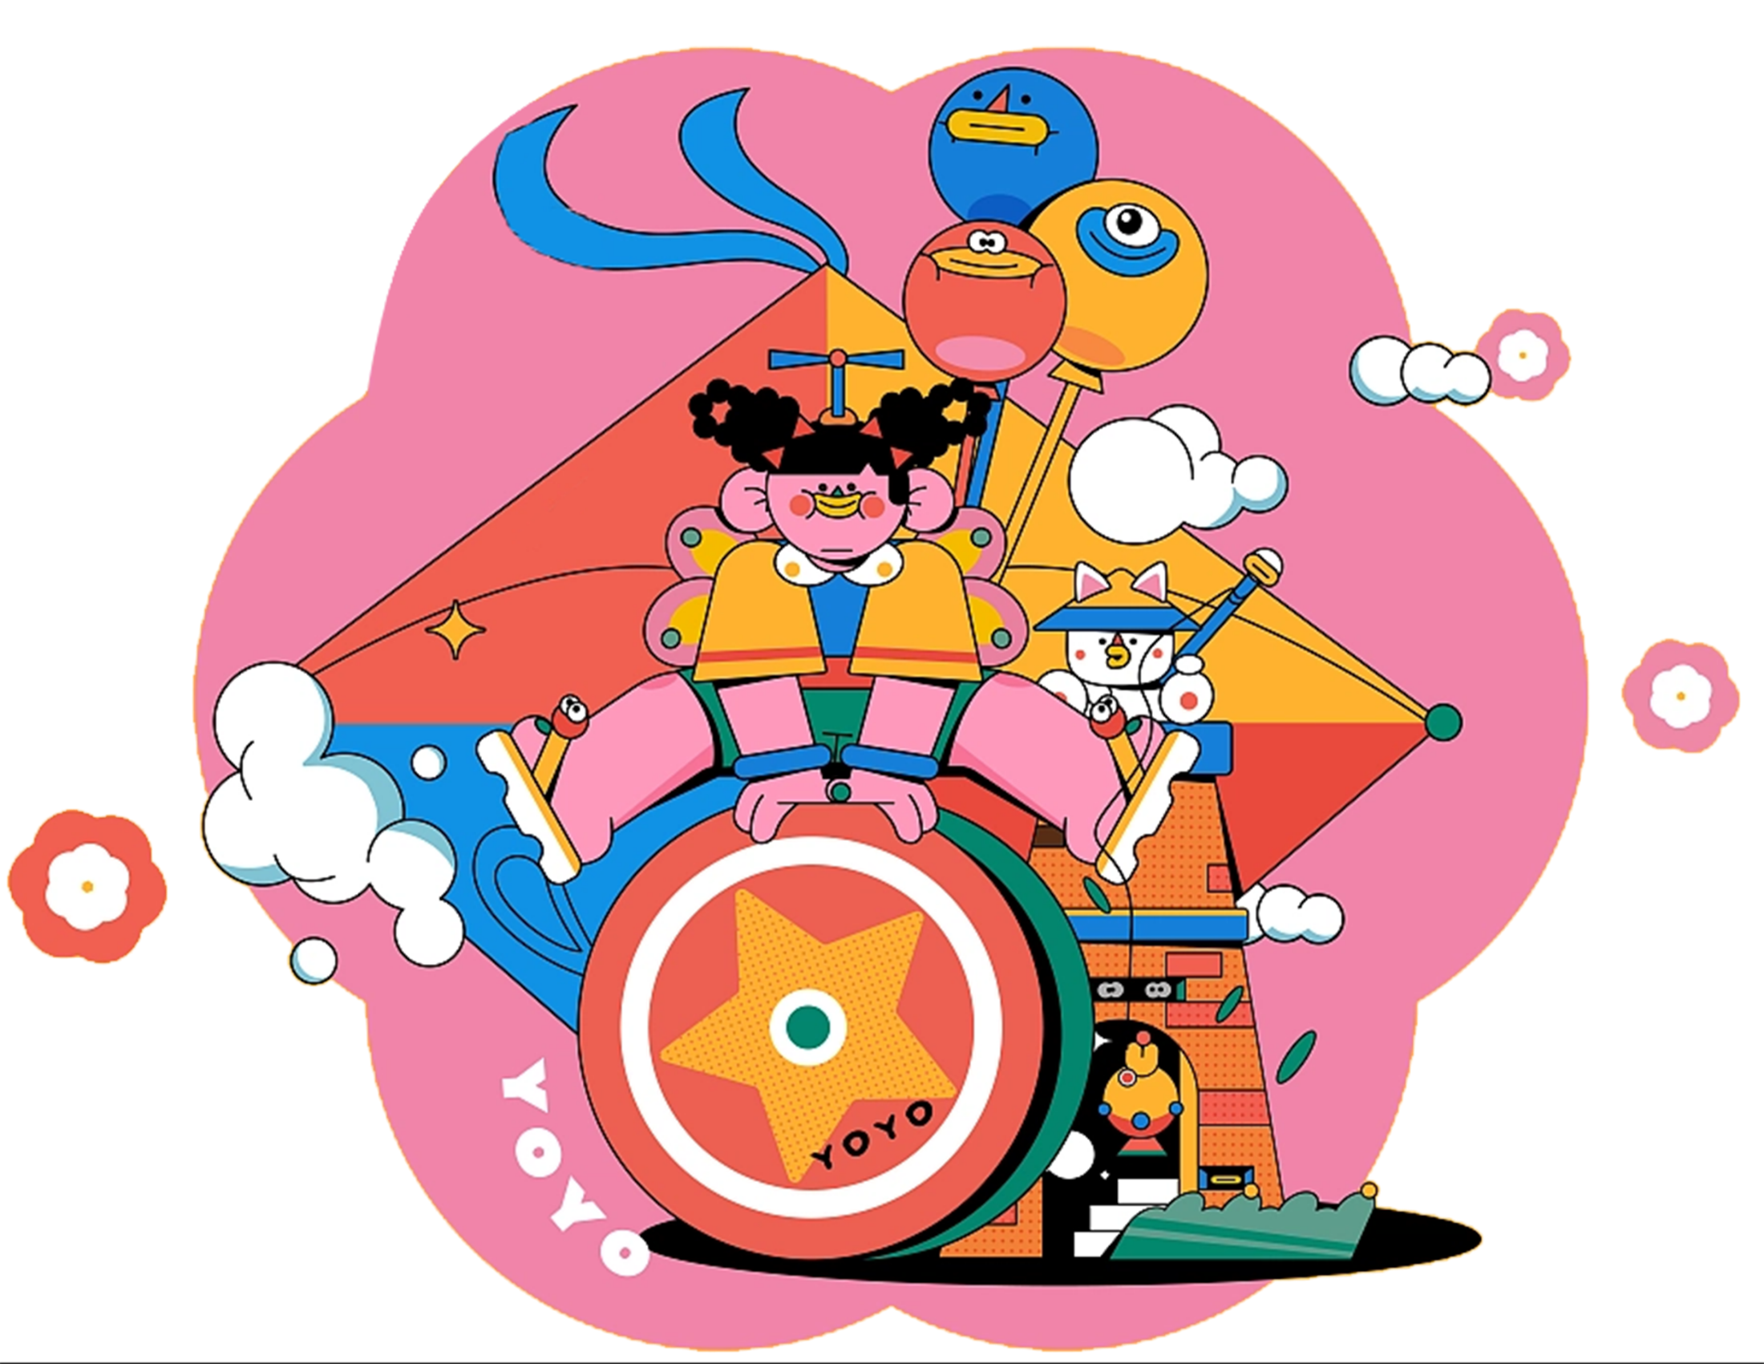
感谢观看
THANKS
/Activities in June/

